Slide 1
Tổng quan về MySQL - Kết nối CSDL MySQL trong PHP
Trần Thanh Dương - Trịnh Tiến Đạt

Slide 2
I.Tổng quan về MySQL

Slide 3

MySQL là gì ?
Một hệ quản trị CSDL mã nguồn mở
Một hệ quản trị CSDL quan hệ sử dụng ngôn ngữ truy vấn có cấu trúc SQL
Cần đăng kí kết nối, tạo CSDL
Phân quyền và quản lý người dung – sử dụng giao diện đồ hoạ hoặc Command Line

Slide 4
Đặc điểm của MySQL
MySQl khá giống với SQL Server của Microsoft
Tải xuống miễn phí vì có mã nguồn mở
Bao gồm nhiều phiên bản cho các hệ điều hành khác nhau
Tốc độ cao, đáng tin cậy và dễ sử dụng đi kèm với tính bảo mật cao
Hoạt động trên mô hình client – server

Slide 5
Lịch sử phát triển
1994: Phát triển bởi công ty Thụy Điển MySQL AB
1995: Ra mắt phiên bản đầu tiên
2008: Sun Microsystems mua lại MySQL AB
2010: Oracle thâu tóm Sun Microsystems và phát triển MySQL lên phiên bản 5.5
2013: MySQL phát hành phiên bản 5.6
2015: MySQL phát hành phiên bản 5.7
…
Hiện nay MySQL đã phát triển đến phiên bản 8.0
Gồm 2 phiên bản miễn phí và mất phí

Slide 6
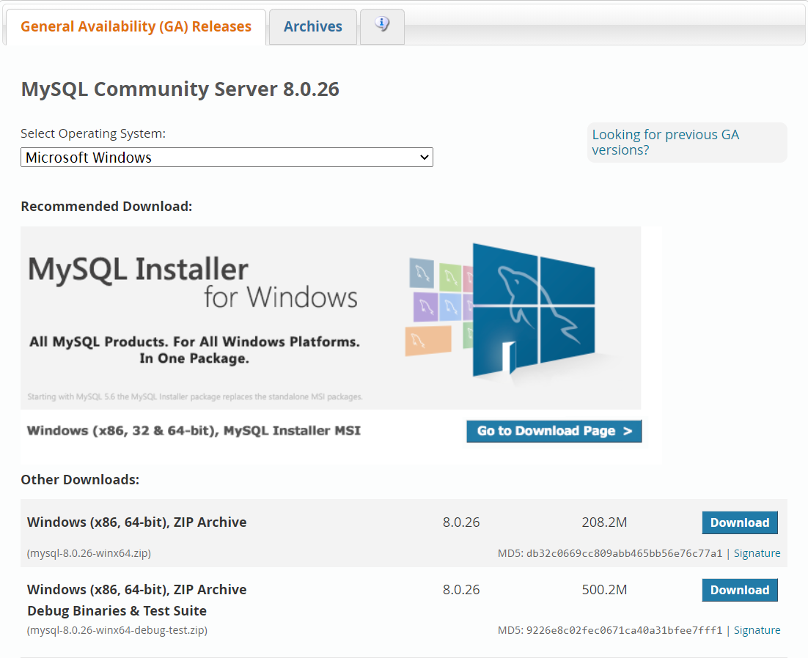
Download
MySQL Community Server:
https://dev.mysql.com/downloads/mysql/
Sử dụng phpMyAdmin tích hợp trong XAMPP

Slide 7
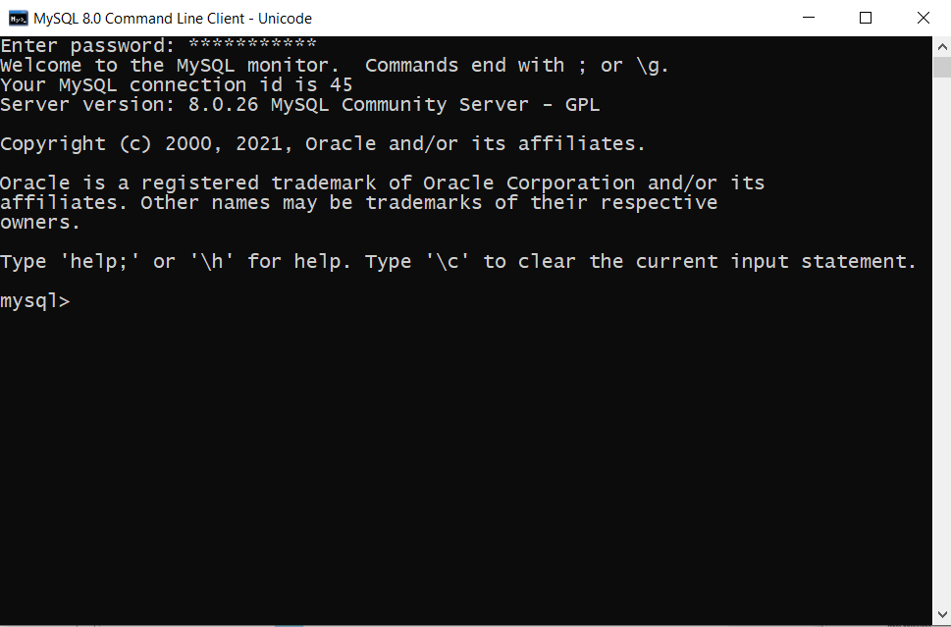
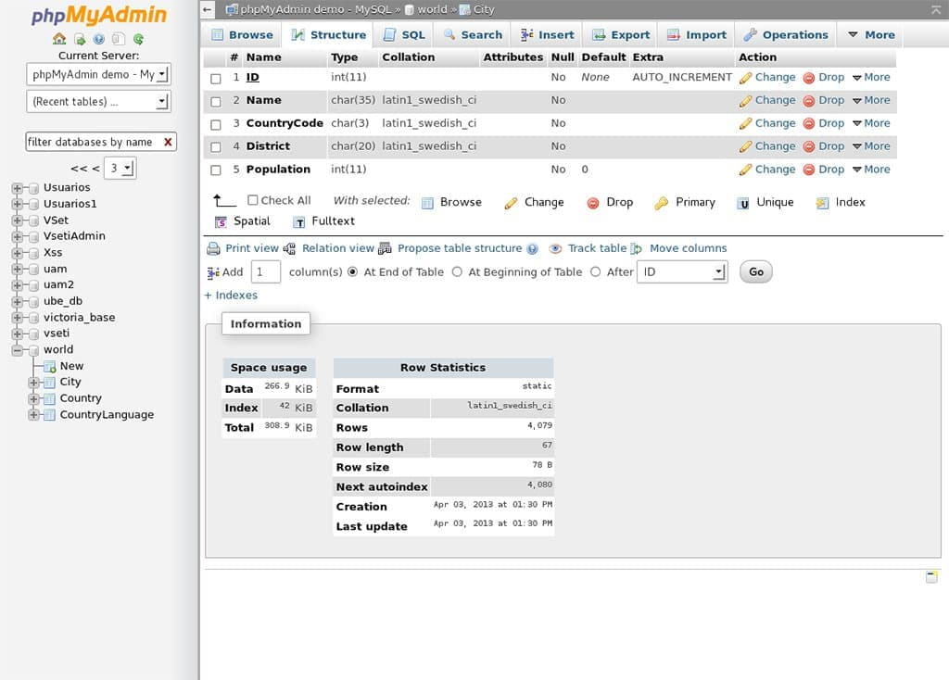
Kết nối và tạo CSDL
Kết nối và tạo CSDL bằng Command Line
Kết nối và tạo CSDL bằng giao diện đồ họa như myphpadmin

Slide 8
Quản lý, cấp quyền và xóa quyền
Có thể tạo tài khoản cho người dung với users và pass khác nhau
Với root ta có thể thực hiện mọi thao tác trên CSDL
Cũng có thể hạn chế quyền người dùng
Có thể thêm quyền và loại bỏ quyền mọi lúc
Tài khoản root có thể xóa tài khoản người dùng đã tạo
Người dùng có thể đăng nhập sử dụng user là root và mk rỗng hoặc được tạo từ trước

Slide 9
Các kiểu dữ liệu
Numeric: Bit, Tinyint, Int, Float, Double, Bigint, …
Date and Time: Date, Datetime, Time, Timestamp, Year.
String: Char, Varchar, Tinytext, Text, …
https://www.w3schools.com/mysql/mysql_datatypes.asp
Numeric Data Types
Date and Time Data Types
String Data Types

Slide 10
Các câu lệnh SQL
SQL là gì?
Là ngôn ngữ dung để truy vấn CSDL
4 loại chính
DDL(Data Definition Language): Create, Alter, Drop.
DML (Data Manipulation Language):Select, Insert, Update, Delete.
DCL (Data Control Language):Grant, Revoke.
TCL (Transaction Control Language):Commit, Rollback, Savepoint.

Slide 11
SELECT
Câu lệnh
Chú ý
SELECT columns FROM tables WHERE conditions GROUP BY columns HAVING gr_by conditions ORDER BY columns (ASC|DESC) LIMIT From,To
SELECT * : chọn tất cả cột
Trùng tên cột: Table.Column
Phép toán quan hệ: >, >=, <, <=, =, !=
Phép toán Logic: AND, OR, NOT, …

Slide 12
INSERT
Câu lệnh
Chú ý
INSERT INTO table VALUES(v1, v2, v3, …)
INSERT INTO table(columns) VALUES(v1, v2, v3, …)
INSERT INTO table1(columns) SELECT colums FROM tables2
Chú ý kiểu dữ liệu
Chú ý quyền của User
Kiểu 1: chèn dữ liệu
Kiểu 2: chèn cột của bảng khác vào

Slide 13
UPDATE
Câu lệnh
Chú ý
UPDATE table SET column1 = values1,… WHERE conditions
UPDATE table1 SET column= (SELECT column FROM table2 WHERE conditions)
Dùng để cập nhật dữ liệu cũ
Kiểu 1: Cập nhật dữ liệu cụ thể
Kiểu 2: Cập nhật cột bảng khác
Chỉ ảnh hưởng bảng chọn để cập nhật

Slide 14
DELETE
Câu lệnh
Chú ý
DELETE FROM table WHERE conditions
Xóa mất dòng phù hợp điều kiện chọn
Không phải xóa dữ liệu trong dòng, nếu xóa dữ liệu thì là lệnh UPDATE với value = null
Quan hệ ràng buộc cha con(khóa phụ)

Slide 15
JOIN
Câu lệnh
Chú ý về dữ liệu trả về
SELECT columns FROM table1 JOIN tables 2 ON conditions
SELECT columns FROM table1 INNER JOIN tables 2 ON conditions
INNER JOIN: phù hợp cả 2 bảng
LEFT JOIN: tất cả bên trái và phù hợp bên phải
RIGHT JOIN: tất cả bên phải và phù hợp bên trái
CROSS JION: cả 2

Slide 16
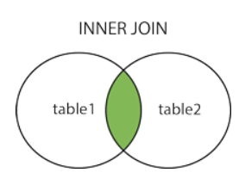
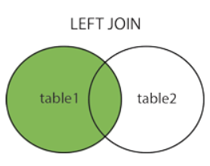
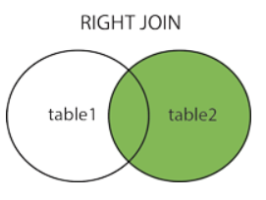
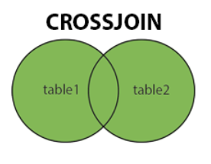
JOIN

Slide 17
Các hàm trong mySQL
Hàm dùng trong GROUPBY
Hàm xử lý String
Hàm xử lý Time
Hàm số học
Tham khảo thêm
AVG, MIN, MAX, SUM
LOWER,LENGTH,LTRIM,…
CURDATE, CURTIME, …
SQRT,ROUND,LOG,POW,…
https://www.w3schools.com/mysql/mysql_ref_functions.asp

Slide 18
II.Kết nối CSDL mySQl trong PHP

Slide 19
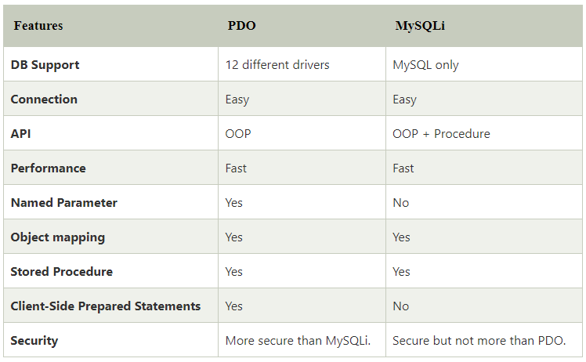
Các cách tiếp cận

Slide 20
Mở và đóng kết nối CSDL
MySQLi Object-Oriented
+Mở
$servername = "localhost"; $username = "root"; $password = "tiendat"; // Create connection $conn = new mysqli($servername, $username, $password); // Check connection if ($conn->connect_error) { die("Connection failed: " . $conn->connect_error); } echo "Connected successfully"; ?>
+Đóng
$conn->close();
MySQLi Procedural
$servername = "localhost"; $username = "root"; $password = "tiendat"; // Create connection $conn = mysqli_connect($servername, $username, $password); // Check connection if (!$conn) { die("Connection failed: " . mysqli_connect_error()); } echo "Connected successfully";
+Đóng: mysqli_close($conn);
PDO
$servername = "localhost"; $username = "username"; $password = "password"; try { $conn = new PDO("mysql:host=$servername;dbname=myDB", $username, $password); // set the PDO error mode to exception $conn->setAttribute(PDO::ATTR_ERRMODE, PDO::ERRMODE_EXCEPTION); echo "Connected successfully"; } catch(PDOException $e) { echo "Connection failed: " . $e->getMessage(); }
+Đóng:
$conn = null;

Slide 21
Tạo Database
MySQLi Object-Oriented
$sql = "CREATE DATABASE laptrinhweb"; if ($conn->query($sql) === TRUE) { echo "Database created successfully"; } else { echo "Error creating database: " . $conn->error; }
MySQLi Procedural
$sql = "CREATE DATABASE laptrinhweb"; if (mysqli_query($conn, $sql)) { echo "Database created successfully"; } else { echo "Error creating database: " . mysqli_error($conn); }
PDO
$sql = "CREATE DATABASE laptrinhweb "; // use exec() because no results are returned $conn->exec($sql); echo "Database created successfully<br>";

Slide 22
Tạo Bảng mới
MySQLi Object-Oriented
$sql = "CREATE TABLE user ( id INT(6) AUTO_INCREMENT PRIMARY KEY, username VARCHAR(45) NOT NULL, password VARCHAR(45) NOT NULL, name VARCHAR(45), position VARCHAR(45) NOT NULL )"; if ($conn->query($sql) === TRUE) { echo "Table user created successfully"; } else { echo "Error creating table: " . $conn->error; }
MySQLi Procerdural
$sql = "CREATE TABLE user ( id INT(6) AUTO_INCREMENT PRIMARY KEY, username VARCHAR(45) NOT NULL, password VARCHAR(45) NOT NULL, name VARCHAR(45) , position VARCHAR(45) NOT NULL )"; if (mysqli_query($conn, $sql)) { echo "Table user created successfully"; } else { echo "Error creating table: " . mysqli_error($conn); }
PDO
$sql = " CREATE TABLE user ( id INT(6) AUTO_INCREMENT PRIMARY KEY, username VARCHAR(45) NOT NULL, password VARCHAR(45) NOT NULL, name VARCHAR(45) , position VARCHAR(45) NOT NULL )"; // use exec() because no results are returned $conn->exec($sql); echo "Table MyGuests created successfully";

Slide 23
INSERT – Đăng kí tài khoản
MySQLi Object-Oriented
$sql = "INSERT INTO user (username, password, name,position) VALUES ('user1', '1', 'user1', 'client')"; if ($conn->query($sql) === TRUE) { echo "New record created successfully"; } else { echo "Error: " . $sql . "<br>" . $conn->error; }
MySQLi Procedural
$sql = "INSERT INTO user (username, password, name,position) VALUES ('user1', '1', 'user1', 'client')"; if (mysqli_query($conn, $sql)) { echo "New record created successfully"; } else { echo "Error: " . $sql . "<br>" . mysqli_error($conn); }
PDO
$sql = " INSERT INTO user (username, password, name,position) VALUES ('user1', '1', 'user1', 'client')"; // use exec() because no results are returned $conn->exec($sql); echo "New record created successfully";

Slide 24
Lấy Id của hàng mới nhất vừa thêm vào
MySQLi Procedural
$sql = "INSERT INTO user (username, password, name,position) VALUES ('user1', '1', 'user1', 'client')"; if (mysqli_query($conn, $sql)) { $last_id = mysqli_insert_id($conn); echo "New record created successfully. Last inserted ID is: " . $last_id; } else { echo "Error: " . $sql . "<br>" . mysqli_error($conn); }
PDO
$sql = " INSERT INTO user (username, password, name,position) VALUES ('user1', '1', 'user1', 'client')"; // use exec() because no results are returned $conn->exec($sql); $last_id = $conn->lastInsertId(); echo "New record created successfully. Last inserted ID is: " . $last_id;
MySQLi Object-Oriented
$sql = "INSERT INTO user (username, password, name,position) VALUES ('user1', '1', 'user1', 'client')"; if ($conn->query($sql) === TRUE) { $last_id = $conn->insert_id; echo "New record created successfully. Last inserted ID is: " . $last_id; } else { echo "Error: " . $sql . "<br>" . $conn->error; }

Slide 25
Prepare Statement
MySQLi Object-Oriented
$stmt = $conn->prepare("INSERT INTO user (username, password, name,position) VALUES (?, ?, ?,?)"); $stmt->bind_param("ssss", $username, $password, $name,$position); // set parameters and execute $username = "user1"; $password = "1"; $email = "user1";
$position = "client"; $stmt->execute(); echo "New records created successfully"; $stmt->close();
PDO
// prepare sql and bind parameters $stmt = $conn->prepare("INSERT INTO user (username, password, name,position) VALUES (:username, :passworrd, :name, :possition)"); $stmt->bindParam(':username, $username); $stmt->bindParam(':password, $password); $stmt->bindParam(':name, $name);
$stmt->bindParam(':position, $position); // insert a row $username = "user1"; $password = "1"; $email = "user1";
$position = "client"; $stmt->execute(); echo "New records created successfully";

Slide 26
SELECT – CheckLogin()
MySQLi Object-Oriented
$sql = "SELECT * FROM user WHERE username = ‘user1’ AND password =1"; $result = $conn->query($sql); if ($result->num_rows > 0) { // output data of each row while($row = $result->fetch_assoc()) { echo "id: " . $row["id"]. " - Name: " . $row["name"]. "<br>"; } } else { echo "Wrong username or password"; }
MySQLi Procedural
$sql = "SELECT * FROM user WHERE username = ‘user1’ AND password =1"; $result = mysqli_query($conn, $sql); if (mysqli_num_rows($result) > 0) { // output data of each row while($row = mysqli_fetch_assoc($result)) { echo "id: " . $row["id"]. " - Name: " . $row["name"]. "<br>"; } } else { echo " Wrong username or password "; }

Slide 27
Prepare Statement
MySQLi Object-Oriented
$stmt = $conn->prepare("SELECT * FROM user WHERE username =? AND password=?");
$stmt->bind_param("sss”, $username, $password, $position);
$username=”user1”;
$password=”1”;
$position=”Client”;
$stmt->execute(); $result = $stmt->get_result(); if ($result->num_rows > 0) { // output data of each row while($row = $result->fetch_assoc()) { echo "id: " . $row["id"]. " - Name: " . $row["name"]. "<br>"; } } else { echo "Wrong username or password"; }

Slide 28
DELETE – Xóa tài khoản người dùng
MySQLi Object-Oriented
$sql = "DELETE FROM user WHERE id=1"; if ($conn->query($sql) === TRUE) { echo "Record deleted successfully"; } else { echo "Error deleting record: " . $conn->error; }
MySQLi Procedural
$sql = "DELETE FROM MyGuests WHERE id=3"; if (mysqli_query($conn, $sql)) { echo “Deleted user successfully"; } else { echo "Error deleting record: " . mysqli_error($conn); }
PDO
$sql = "DELETE FROM MyGuests WHERE id=3"; // use exec() because no results are returned $conn->exec($sql); echo "Deleted user successfully";

Slide 29
Prepare Statement
MySQLi Object-Oriented
$stmt = $conn->prepare ("DELETE FROM user WHERE id=?");
$stmt->bind_param("i”, $id);
$id=1;
$stmt->execute(); $result = $stmt->get_result(); if $result === TRUE) { echo "Deleted user successfully"; } else { echo "Error deleting record: " . $conn->error; }

Slide 30
UPDATE – Change Password
MySQLi Object-Oriented
$stmt = $conn->prepare("UPDATE user SET password='?' WHERE id=?");
$stmt->bind_param("ss", $newpassword, $id);
$newpassword=”user1”
$id=1
$result = $stmt->get_result(); if $result === TRUE){ echo "Change password successfully"; } else { echo "Error change password: " . $conn->error; }
MySQLi Procedural
$sql = "UPDATE user SET password='user1' WHERE id=1"; if (mysqli_query($conn, $sql)) { echo "Change password successfully"; } else { echo "Error change password: " . $conn->error; }
PDO
$stmt = $conn->prepare("UPDATE user SET password=:password WHERE id=:id ‘");
$stmt->bindParam(':password', $newpassword); $stmt->bindParam(':id', $id,PDO::PARAM_INT); $newpassword=”user1”;
$id=1; // Prepare statement
// execute the query if($stmt->execute()){ echo "Change password successfully"; } else { echo "Error change password: " . $conn->error; }

Slide 31


